Slide 1
週報
2021/12/03
21P2033 山田竜輝

Slide 2

今週の実施事項
緯度・経度をxy座標に変換する（MATLABでのコード実装）
情報収集
コード実装
赤本10ページを読む

Slide 3
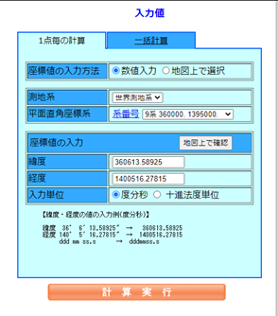
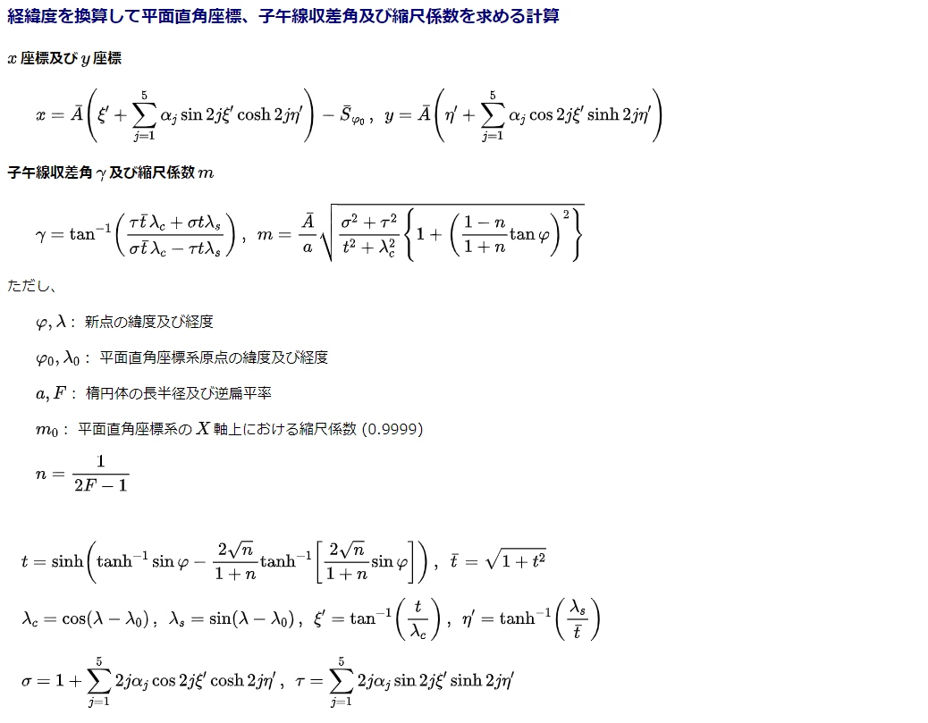

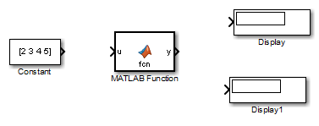
緯度・経度を平面直角座標系 （xy座標）に変換する（情報収集）
国土地理院
目標：
Matlab/Simulinkで緯度経度をxy座標に変換する

Slide 4
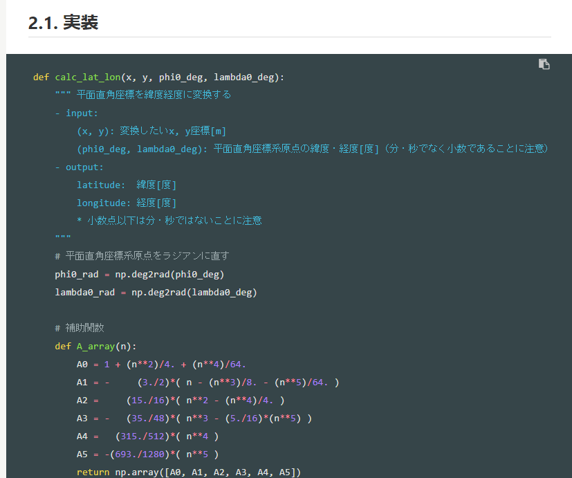
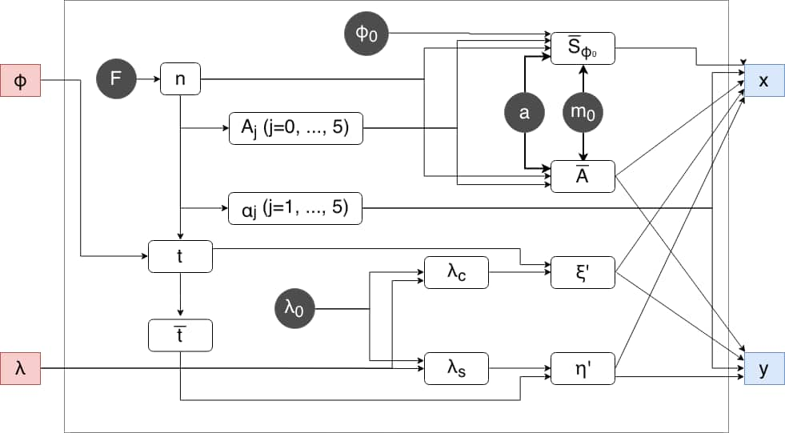
緯度・経度を平面直角座標系 （xy座標）に変換する（情報収集）
python
パラメータ:
ϕ0,λ0 => 平面直角座標系原点の緯度経度[rad]
a,F => 楕円体の長半径及び逆扁平率（潰れているか）
M0 => x軸上の縮尺係数0.9999（ 球体 =>平面にするための補正）
パラメータϕ0,λ0,a,F,m0ϕ0,λ0,a,F,m0 を既知として、
平面直角座標x,yx,yを緯度ϕϕと経度λλに変換することです。
参考文献：
sw1227’s diary,緯度経度と平面直角座標の相互変換を実装するための数式,
https://sw1227.hatenablog.com/entry/2018/11/30/200702#f-df1d995b (2021/11/30)

Slide 5
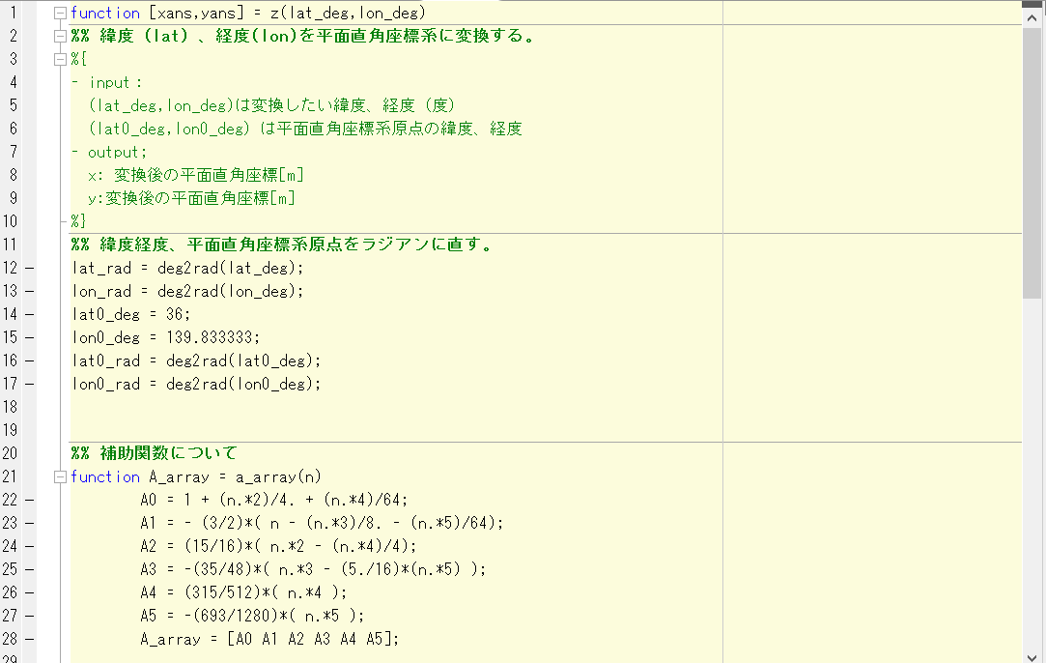
緯度・経度を平面直角座標系 （xy座標）に変換する（コード実装）

Slide 6
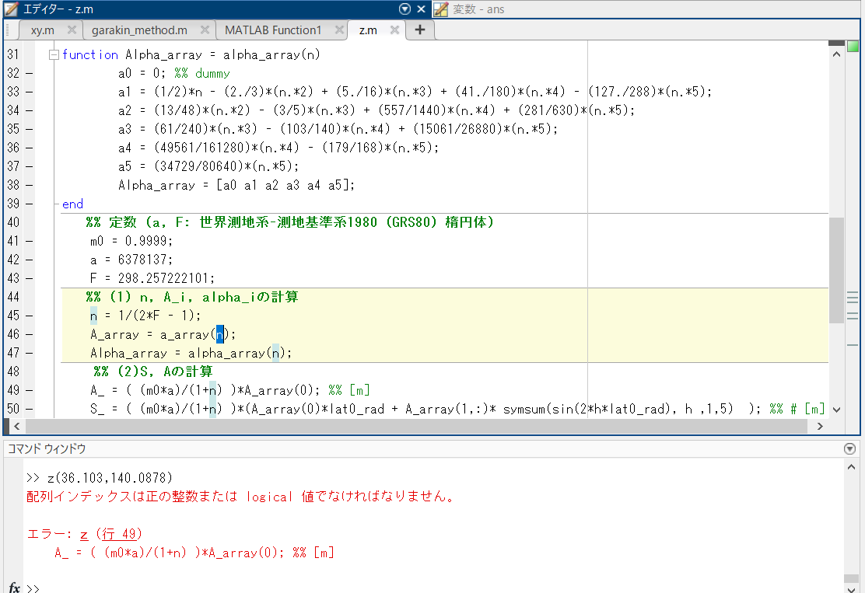
緯度・経度を平面直角座標系 （xy座標）に変換する（コード実装）
今後エラーの解決を行う

Slide 7
今後の実施事項
緯度・経度をxy座標に変換する（問題解決・Simulink実装）
PWMでのroverモーター制御（再度原因分析と解決方法）
赤本10ページ読む

Slide 8
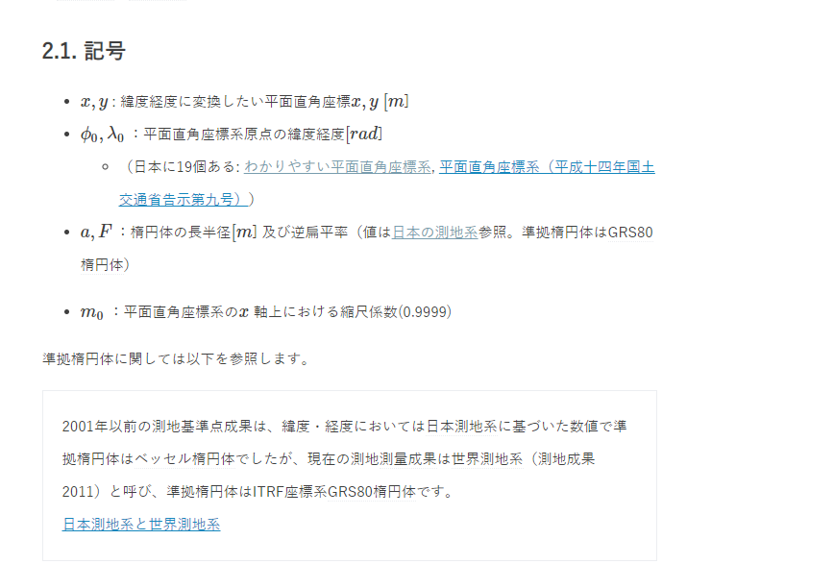
緯度・経度を平面直角座標系 （xy座標）に変換する（実装編１）
どれだけつぶれているか
球面の距離を水平距離に補正するためのもの
②：パラメータϕ0,λ0,a,F,m0ϕ0,λ0,a,F,m0 を既知として、
平面直角座標x,yx,yを緯度ϕϕと経度λλに変換することです。
参考文献：
sw1227’s diary,緯度経度と平面直角座標の相互変換を実装するための数式,
https://sw1227.hatenablog.com/entry/2018/11/30/200702#f-df1d995b (2021/11/30)

Slide 9

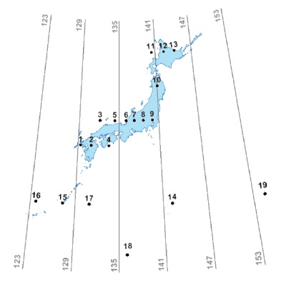
緯度・経度を平面直角座標系 （xy座標）に変換する（情報収集編1）
平面直角座標系とは
ある地点を原点とし、その近辺で地球が平坦であるとしたもの
日本では、19ゾーンの原点存在している。
実装方法
国土地理院での公式を使用する。
測地系、平面直角座標系、緯度経度
参考文献：
石井大輔、緯度・経度から平面直角座標系への変換について、
https://catalog.lib.kyushu-u.ac.jp/opac_download_md/17069/2006-1.pdf（2021/11/30）

Slide 10
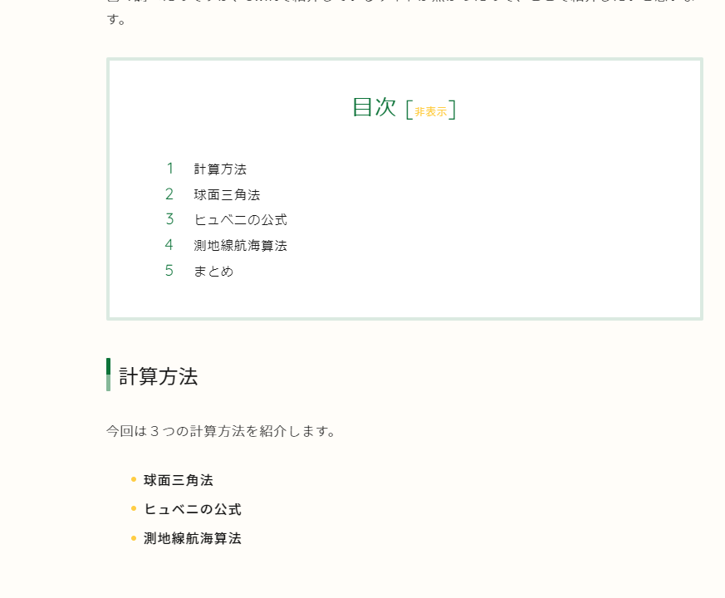
緯度、経度から距離を求める方法
参考文献： https://www.egao-inc.co.jp/programming/swift_position/

Slide 11

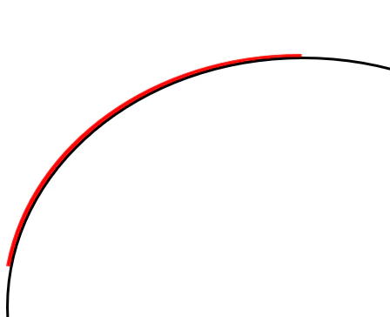
極座標系から平面直角座標系に変換する （球=>平面）
緯度、経度から距離を計算する。
計算方法（地球の形状について考える）
球面を気にしないか球面を気にして計算する。
気にしない方法：
地球を楕円形とみなして計算。（簡易）
気にする方法：
地球を円形とみなして計算。（複雑）

Slide 12
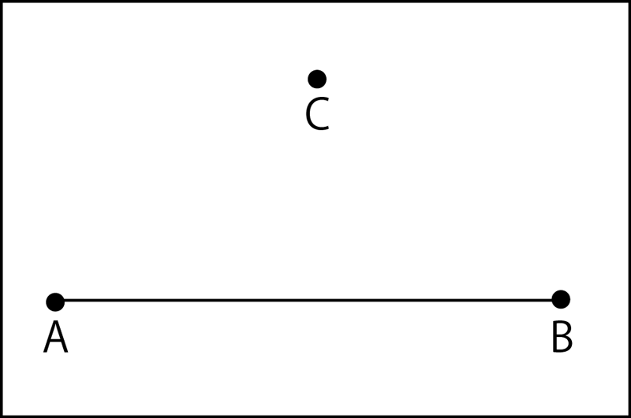
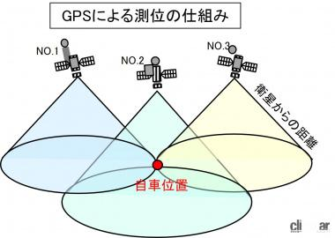
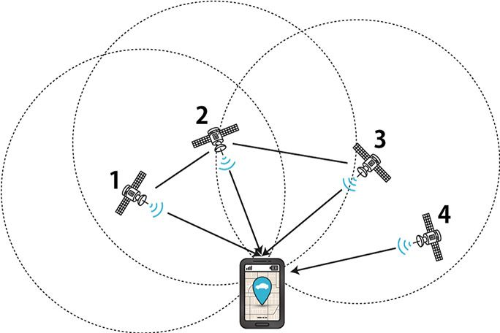
GPSによる測位仕組み
電波の時間差を利用した「三角測位量法」を利用して計算
受信機から衛星までの距離 = 電波速度（約30万km/秒)×時間

Slide 13
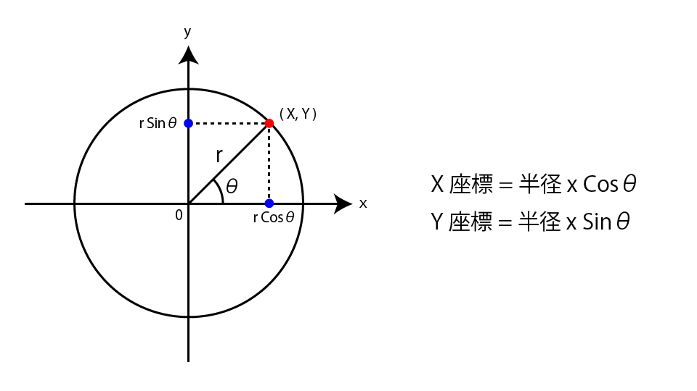
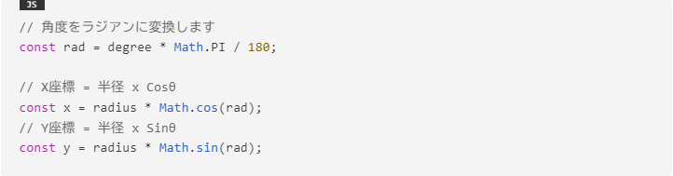
緯度・経度をxy座標に変換する （情報収集編）
目標：
緯度経度（極座標系）からxy（直角平面座標系）にする。
調べ学習：
Googleで（緯度緯度から xy座標変換 数式 わかりやすく）
調べた結果：
- 三角関数を使用して、角度と半径をもとにxy座標を求める。
参考文献：
株式会社ICS, WebGL開発に役立つ重要な三角関数の数式・概念まとめ （Three.js編）
https://ics.media/entry/10657/ (2021/11/27)

Slide 14
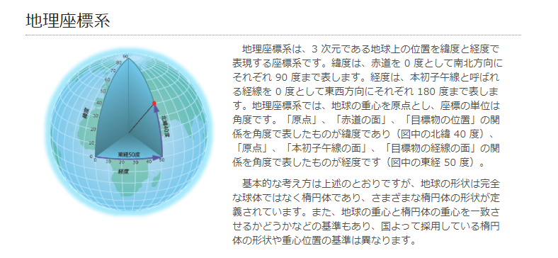
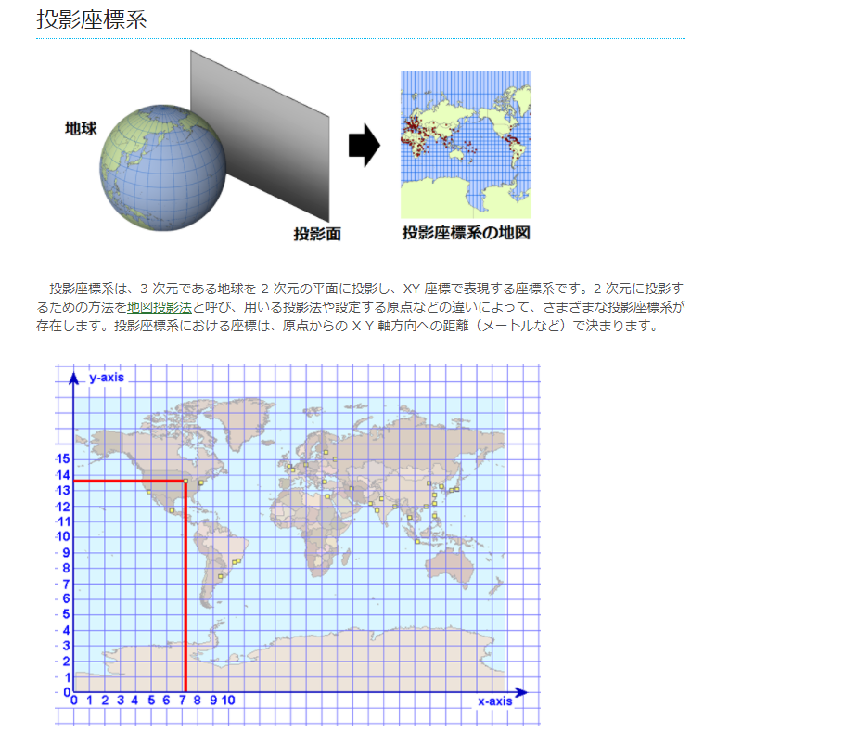
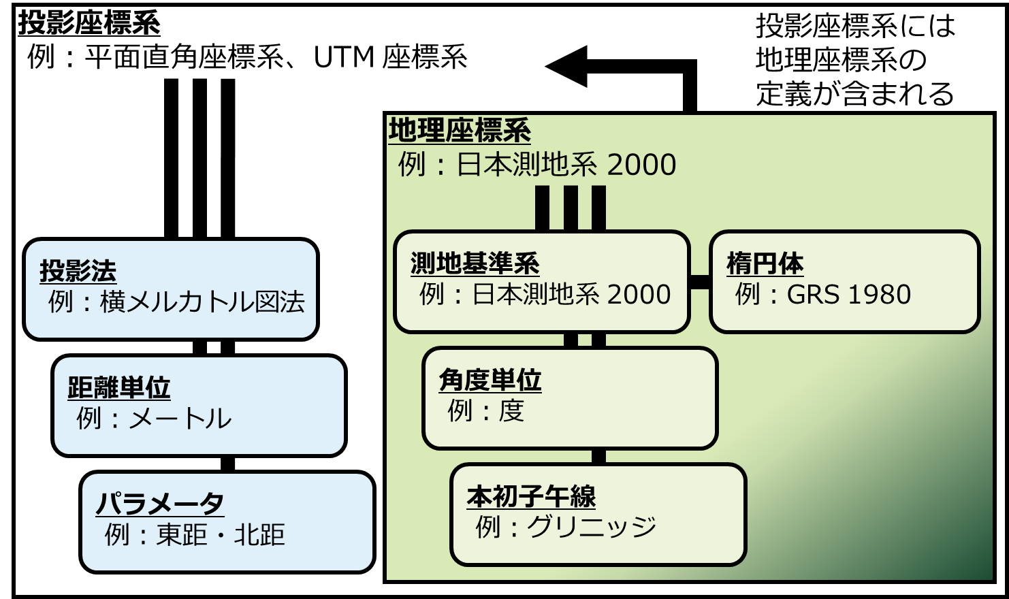
座標系について
地球座標系
緯度、経度で表現する。
投影座標系
2次元のX,Y座標に変換する。

Slide 15
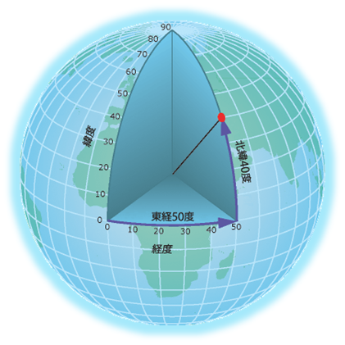
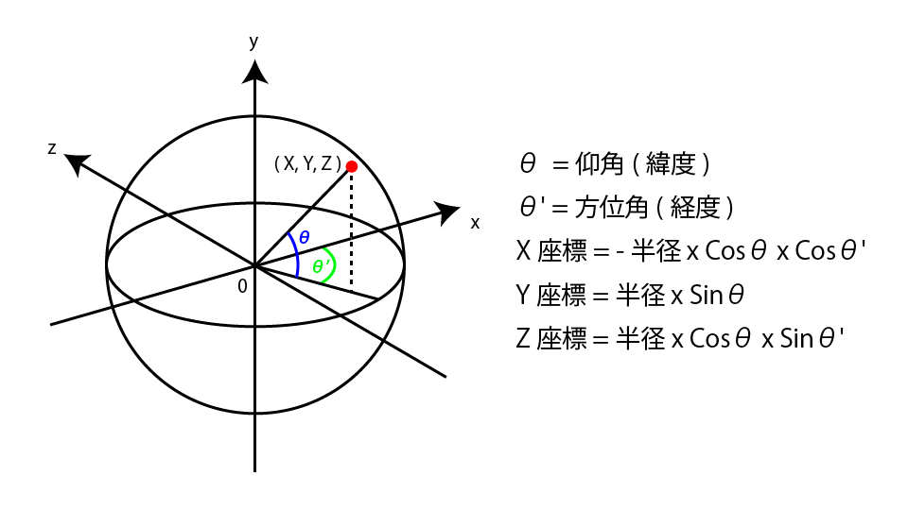
緯度・経度をxy座標に変換する （情報収集編）
調べた結果：
- 三角関数を使用して、角度と半径をもとにxy座標を求める
問題点：
- GPSは3次元の情報を取得してくること。
https://qiita.com/oho-sugu/items/d1a17c741bb8c443c0fd
http://www.iot-kyoto.com/satoh/2016/01/17/gis-002/

Slide 16
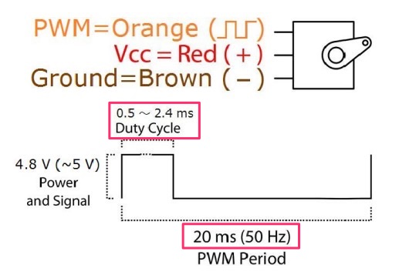
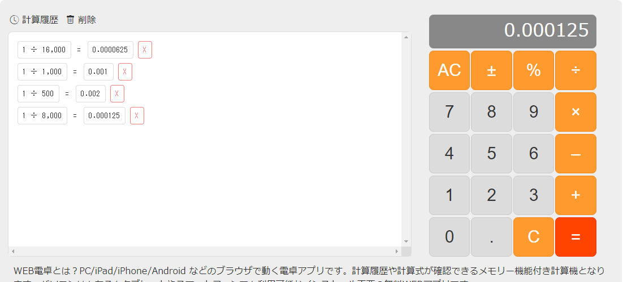
PWM制御に関して（周波数の決め方）
周波数の決め方に関して、ESCのカタログを確認する必要あり。
ESCには決められた範囲内のパルス周期とパルス幅でPWM信号を入力してあげないとモーターが動かない。
PixhawkのPWMの信号範囲を知る必要がある。
ON Time = 1/周期
125を代入してみる。
周波数を1kHzに設定してみる。

Slide 17
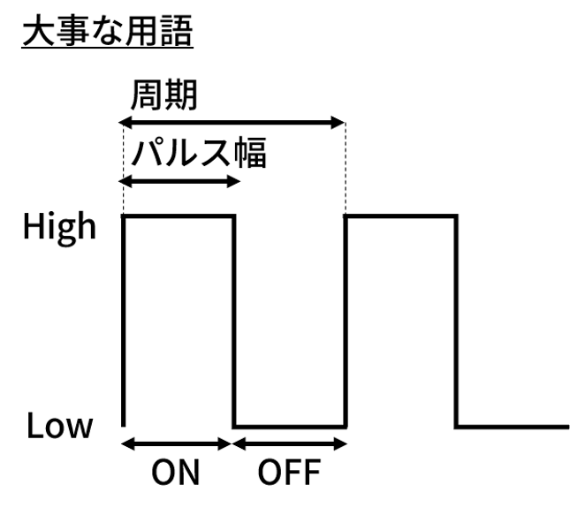
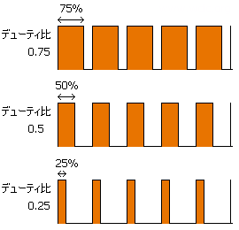
PWM制御に関して（パルス幅の決め方）
デューティー比＝パルス幅/周期

Slide 18
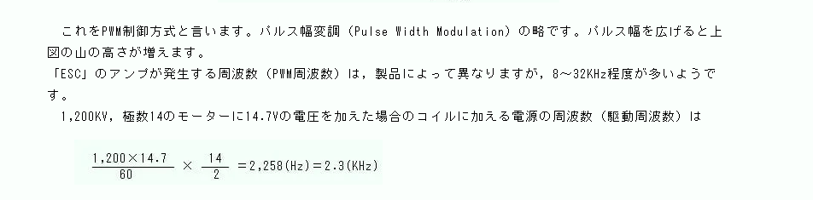
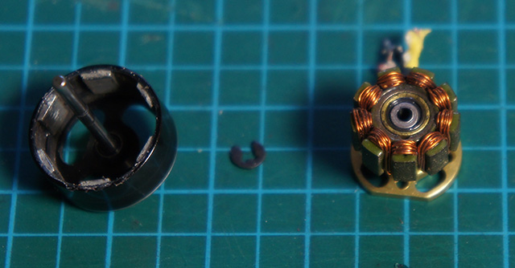
PWM制御に関して（周波数の決め方）
補足情報：
Kvは1[v]あたりの回転数（モーターカタログ記載あり）
極数は磁石の数（ブラシは2個 ブラシレスは3の倍数（写真:6個））

Slide 19
PWM制御の参考資料
PWM周波数の計算方法
https://sumikuni.hatenablog.com/entry/2020/08/01/063416
ESCの計算方法
https://horo1929.sakura.ne.jp/hikouki52/page5203.html

Slide 20
緯度・経度を平面直角座標系 （xy座標）に変換する（実装編1）
①：使用する情報を把握する。
どれだけつぶれているか
球面の距離を水平距離に補正するためのもの
②：パラメータϕ0,λ0,a,F,m0ϕ0,λ0,a,F,m0 を既知として、
平面直角座標x,yx,yを緯度ϕϕと経度λλに変換することです。
参考文献：
sw1227’s diary,緯度経度と平面直角座標の相互変換を実装するための数式,
https://sw1227.hatenablog.com/entry/2018/11/30/200702#f-df1d995b (2021/11/30）
地球は丸い！だから○○しています。、 https://www.sugi-chou.jp/?p=927（2021/11/30）

